Slide 1

Влияние занятий худ.гимнастикой
на здоровье девочек
младшего школьного возраста: биомеханический аспект
Научные руководители:
Абдрахманова И.В., к.п.н., доцент кафедры ТиТФКиС ФГБОУ ВО "ВГАФК"
Лущик И.В., к.п.н., доцент кафедры ТиТФКиС ФГБОУ ВО «ВГАФК»
Работу выполнила: Гарницкая Арина Антоновна
Студентка 204 группы ФГБОУ ВО «ВГАФК»

Slide 2

Актуальность темы исследования
Физическое развитие
Развитие эстетического восприятия
биомеханический анализ
Художественная гимнастика сочетает в себе элементы танца и акробатики, что способствует гармоничному физическому развитию девочек. Важно осознавать, что именно в младшем школьном возрасте закладываются основы здоровья и физической активности, что делает занятие этим видом спорта актуальным
Художественная гимнастика помогает развить эстетическое восприятие движений и музыкальности, что также является важным аспектом формирования личности ребенка
Изучение механики движений позволяет выявить потенциальные риски травм. Понимание механики движения помогает минимизировать ошибки и повысить эффективность тренировок

Slide 3

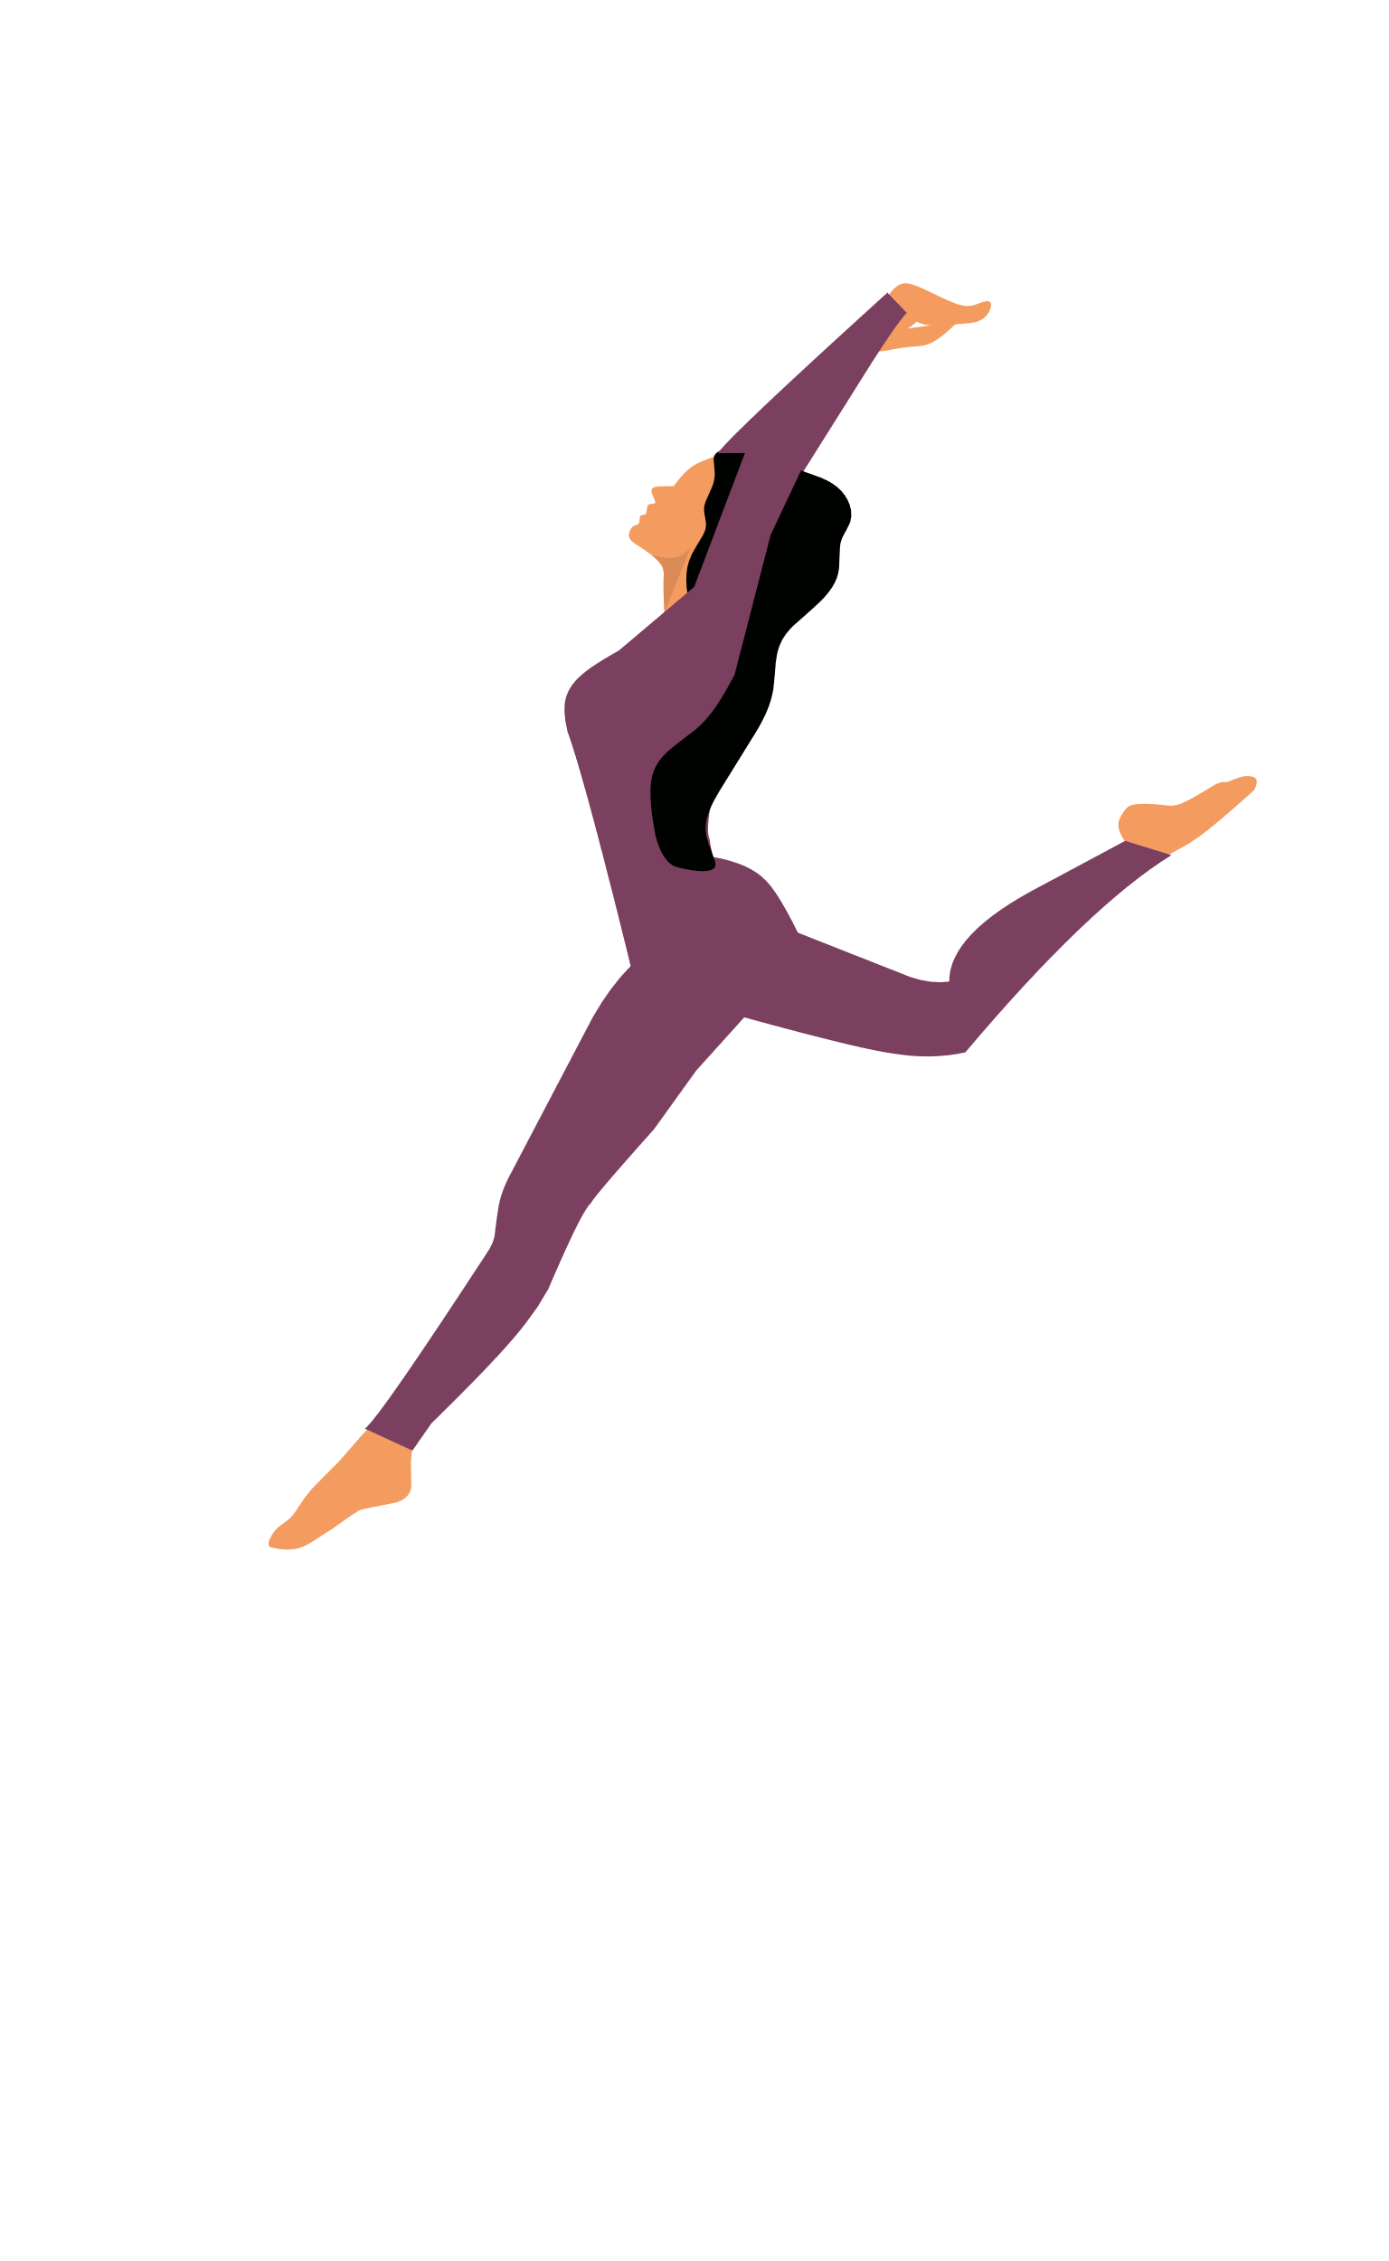
Цель
Основной целью исследования является изучение влияния занятий художественной гимнастикой на здоровье девочек младшего школьного возраста, с акцентом на физическое, психоэмоциональное и социальное развитие.
задачи
  Изучить влияние на физическое развитие, психоэмоционального благополучия и социальных навыков;
  Проанализировать риски и травмоопасность худ.гимнастики;
  Подготовить рекомендации для положительного влияния спорта.

Slide 4

Физическое развитие
Художественная гимнастика оказывает положительное влияние на физическое развитие человека, способствуя развитию силы, гибкости, координации и выносливости.
Развитие силы
Развитие гибкости
Упражнения в художественной гимнастике требуют силового напряжения всех групп мышц, что приводит к их укреплению и развитию.
Художественная гимнастика включает упражнения по растяжке, способствующие улучшению гибкости тела и предотвращению травм.
Развитие координации и равновесия
Развитие выносливости
Регулярные тренировки в художественной гимнастике способствуют повышению уровня выносливости, что позволяет спортсмену выполнять сложные движения с легкостью и точностью.
Точные движения и управление равновесием являются неотъемлемой частью художественной гимнастики, что требует развития координации и силы воли.

Slide 5
Эстетическое восприятие
Художественная гимнастика оказывает существенное влияние на эстетическое развитие человека, способствуя формированию грациозности, выражения и элегантности в движениях, а также развитию художественного вкуса и самовыражения.
Грациозность движений
Выражение через движения
Художественная гимнастика требует от спортсменки выполнения плавных и элегантных движений, которые придают программе изящность и красоту. Постоянные тренировки позволяют развить грациозность и подчеркнуть естественную грацию тела.
Художественная гимнастика является формой искусства, где спортсменка может выражать свои мысли, эмоции и идеи через движения. Это позволяет ей развивать способность к самовыражению и коммуникации с помощью физического языка.
Элегантность и стиль
Развитие художественного вкуса
Художественная гимнастика способствует развитию элегантности и стиля в движениях спортсменки. Она учит ее придавать своим движениям уникальность, индивидуальность и характер, что делает выступление более привлекательным и запоминающимся.
Художественная гимнастика обучает спортсменку аппрецировать и понимать эстетические аспекты, такие как музыка, ритм, композиция и хореография. Это способствует развитию ее художественного вкуса и способности к творческому анализу и интерпретации.

Slide 6
самоощущение и самовыражение
Художественная гимнастика оказывает значительное влияние на
самоощущение и самовыражение человека, способствуя развитию самоуверенности, самодисциплины и самовыражения через физическую активность.
Самоуверенность
Самодисциплина
Участие в художественной гимнастике требует от спортсменки проявления уверенности в себе и своих способностях. Регулярные тренировки и преодоление трудностей помогают развивать уверенность в своих движениях и выступлениях.
Художественная гимнастика требует высокой степени самодисциплины и самоконтроля. Спортсменка должна придерживаться строгого графика тренировок, следить за своим физическим и психологическим состоянием, а также контролировать свои движения и выступления.
Самовыражение
Развитие самосознания
Художественная гимнастика предоставляет спортсменке возможность выразить свою индивидуальность и уникальность через физическое выступление. Она может использовать музыку, хореографию и движения, чтобы передать свои мысли, эмоции и идеи зрителям.
Художественная гимнастика помогает спортсменке развить осознанность своего тела, движений и возможностей. Она учит ее слушать свое тело, распознавать его потребности и стремиться к достижению гармонии между физическим и эмоциональным состоянием.

Slide 7
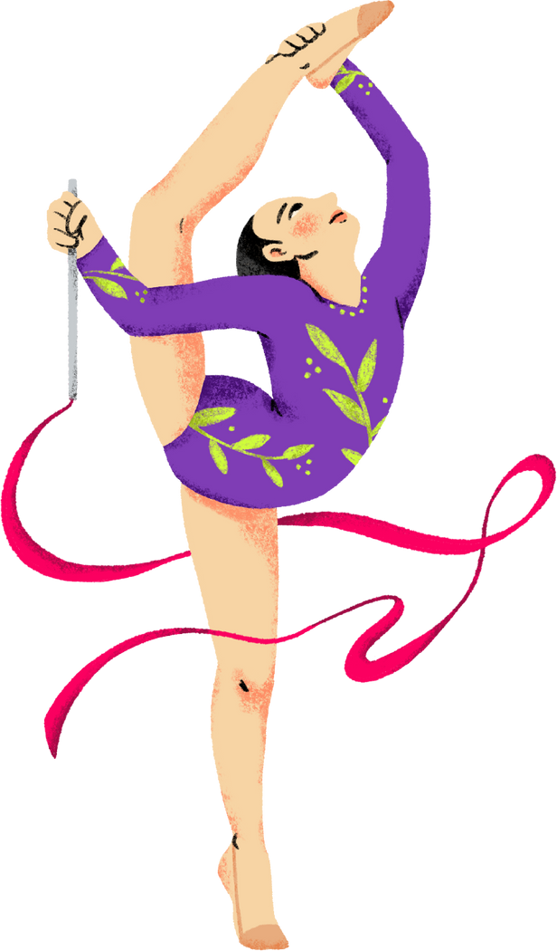
опасности занятий
  травмы при выполнении упражнений на неисправном ковровом покрытии, а также при выполнении упражнений без страховки;
  травмы при выполнении гимнастических упражнений не входящих в программу обучения и не соответствующих спортивно физической подготовке;
  травмы при выполнении упражнений с гимнастическими предметами, а также травмы полученные при не исправности гимнастических предметов;
  травмы при несоблюдении техники безопасности на тренировки;
  травмы при несоответствующем поведении на тренировки;
  нарушение методики и режима тренировки;
  нарушение правил организации занятий и отсутствие сознательной дисциплины;
  нарушение врачебных требований и гигиенических условий.

Slide 8
встречаемомсть различных заболеваний у юных гимнасток*
Заболевание | АБС. | %
Функциональная кардиомиопатия | 72 | 30.5
Миопия | 51 | 21.6
Дискинезия желчевыводящих путей | 21 | 8.9
Открытое овальное окно | 11 | 4.7
Аллергический ринит | 7 | 3.0
Астигматизм | 6 | 2.5
Гипермиопия | 5 | 2.1
Плоскостопие | 4 | 1.7
Прочее | 13 | 5.5
ТРАВМАТИМЗ У ЮНЫХ ГИМНАСТОК В ЗАВИСИМОСТИ ОТ ВОЗРАСТА*
0,9
0,8
0,7
0,6
0,5
КОЛ-ВО ОБРАЩ./ЧЕЛ.
0,4
0,3
0,2
0,1
0,0
6-7
8-9
10-11
возраст, ЛЕТ
*ТРАВМЫ И ЗАБОЛЕВАНИЯ У ЮНЫХ СПОРТСМЕНОК, ЗАНИМАЮЩИХСЯ ХУДОЖЕСТВЕННОЙ ГИМНАСТИКОЙ
Н.М. Бикчурин1 , Ф.В. Тахавиева
ФгБОУ ВО «Поволжская государственная академия физической культуры, спорта и туризма», Казань, Россия
ФГБОУ ВО «Казанский государственный медицинский университет Минздрава России», Казань, Россия

Slide 9
количество И ЛОКАЛИЗАЦИЯ ТРАВМ У ЮНЫХ ГИМНАСТОК С УЧЕТОМ ВОЗРАСТА*
 | Возраст, лет |  |  | всего
 | 6-7 | 8-9 | 10-11 | Абс. | %
ШЕЯ | - | - | 4 | 4 | 8,5
ГРУДНОЙ ОТДЕЛ ПОЗВОНОЧНИКА | - | 2 | 1 | 3 | 6,4
ПОЯСНИЧНЫЙ ОТДЕЛ ПОЗВОНОЧНИКА | - | - | 5 | 5 | 10,6
ВЕРХНЯЯ КОНЕЧНОСТЬ | 5 | 4 | 3 | 12 | 25,5
ПАХОВАЯ ОБЛАСТЬ | - | - | 5 | 5 | 10,6
КОЛЕННЫЙ СУСТАВ | 1 | 2 | 4 | 7 | 14,9
ГОЛЕНЬ | - | - | 2 | 2 | 4,3
СТОПА | 1 | 2 | 6 | 9 | 19,2
*ТРАВМЫ И ЗАБОЛЕВАНИЯ У ЮНЫХ СПОРТСМЕНОК, ЗАНИМАЮЩИХСЯ ХУДОЖЕСТВЕННОЙ ГИМНАСТИКОЙ
Н.М. Бикчурин1 , Ф.В. Тахавиева2 1 ФГБОУ ВО «Поволжская государственная академия физической культуры, спорта и туризма», Казань, Россия 2 ФГБОУ ВО «Казанский государственный медицинский университет Минздрава России», Казань, Россия

Slide 10

Типичные травмы в художественной гимнастике
  Растяжения связок
2. Травмы поясничного отдела позвоночника
Чрезмерная нагрузка на связочный аппарат, особенно в области голеностопа и коленей, часто приводит к растяжениям. Это может случиться при неудачном приземлении или резком движении.
Многократные прогибы назад и сложные элементы могут вызвать компрессионные переломы позвонков или межпозвонковые грыжи.
5. Травмы менисков
Резкие повороты и приземления могут повредить мениски коленных суставов.
3. Тендиниты
4. Стрессовые переломы
Воспаление сухожилий, особенно в области плечевого пояса и стоп, – частая проблема гимнасток, связанная с повторяющимися движениями и работой с предметами.
Постоянная нагрузка на кости стоп и голени может привести к микротрещинам, которые со временем превращаются в стрессовые переломы.

Slide 11
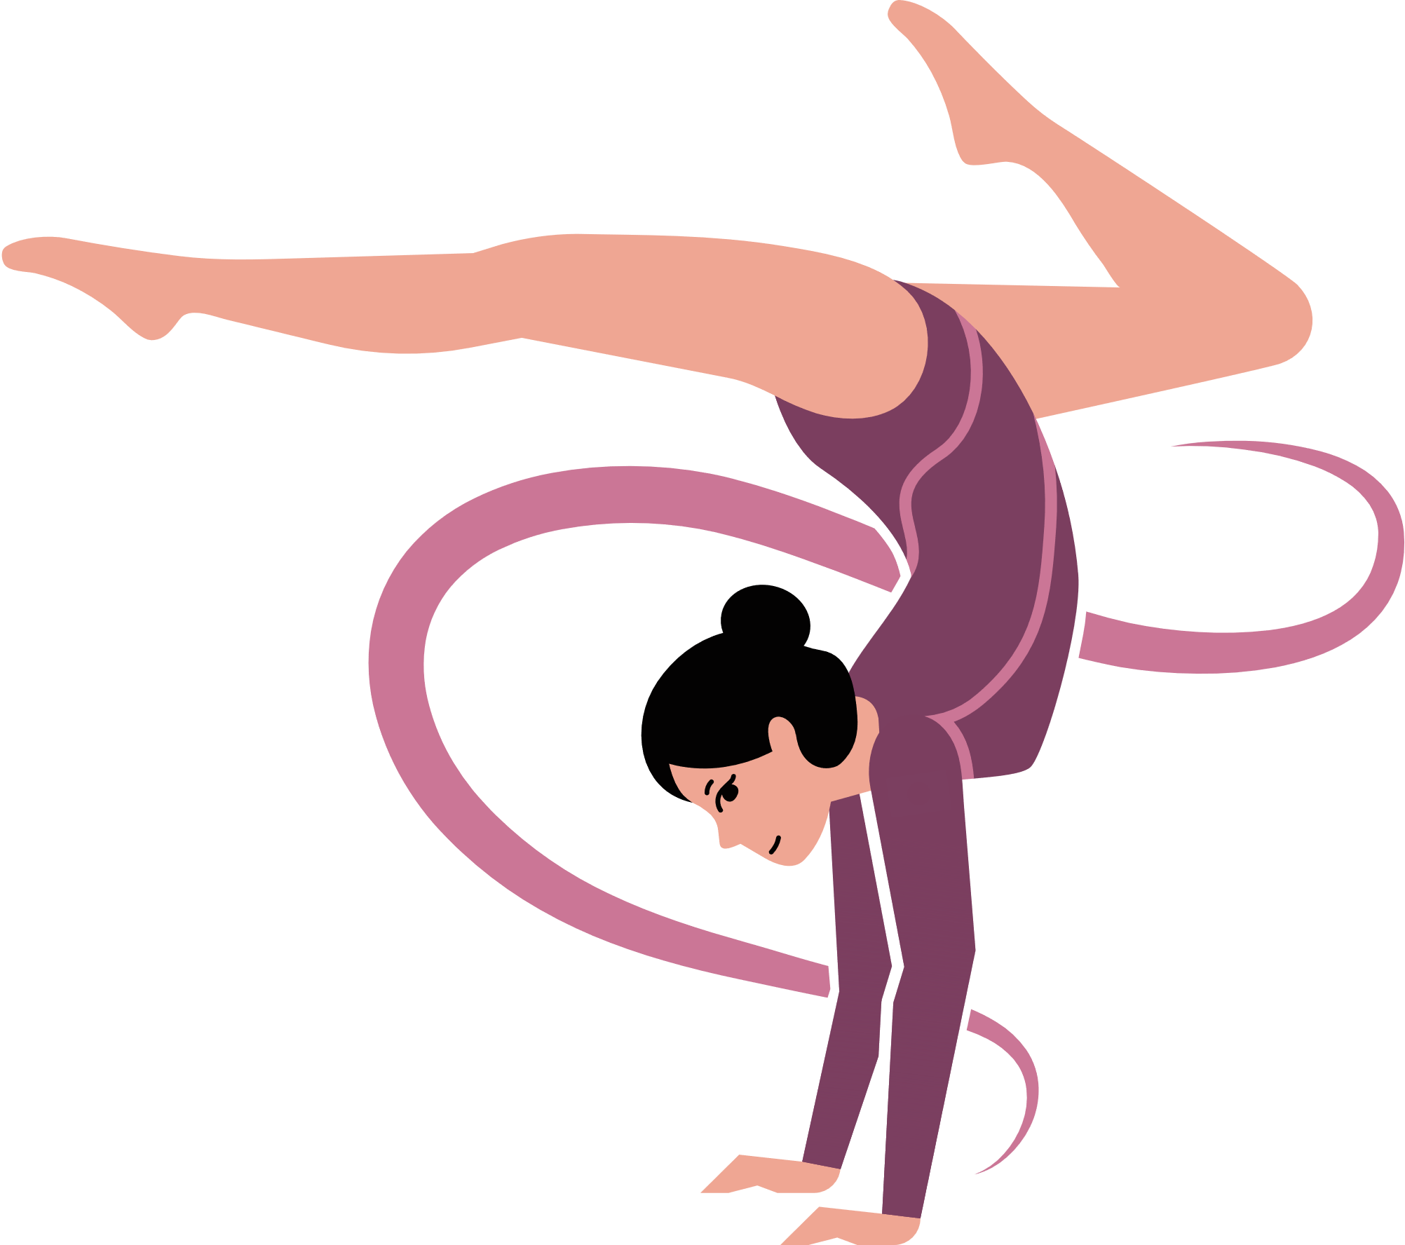
профилактика травматизма при проведении занятий
  Правильная разминка
2. Постепенное увеличение нагрузки
Каждая тренировка должна начинаться с тщательной разминки, включающей разогрев мышц и суставов. Это поможет подготовить тело к предстоящим нагрузкам и снизить риск травм.
Тренеры должны следить за тем, чтобы сложность элементов и интенсивность тренировок увеличивались постепенно, давая организму время на адаптацию.
3. Укрепление мышечного корсета
4. Правильная техника выполнения элементов
Сильные мышцы спины, пресса и ног помогают защитить суставы и позвоночник от травм. Регулярные упражнения на укрепление этих групп мышц должны быть частью тренировочного процесса.
Особое внимание следует уделять освоению правильной техники выполнения всех элементов. Это не только улучшит результаты, но и снизит риск травм.

Slide 12
профилактика травматизма при проведении занятий
5. Использование защитных средств
6. Сбалансированное питание и гидратация
При необходимости следует использовать наколенники, голеностопы и другие защитные средства, особенно при разучивании новых сложных элементов.
Правильное питание и достаточное потребление воды помогают поддерживать здоровье костей и мышц, что снижает риск травм.
7. Достаточный отдых и восстановление
Важно давать организму время на восстановление между тренировками. Переутомление значительно повышает риск травм.

Slide 13
Спасибо за внимание!

